Slide 1
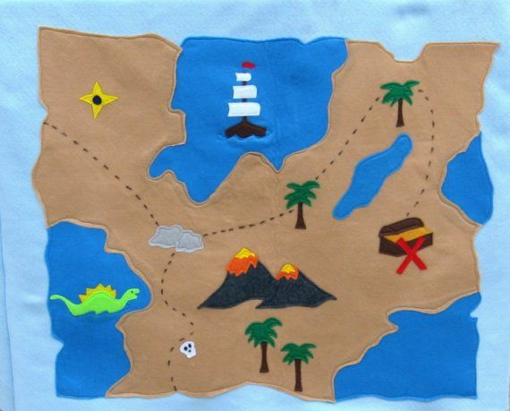
Интерактивная квест-игра «В поисках клада»
Подготовила: учитель-логопед Шестерина К.А.

Slide 2
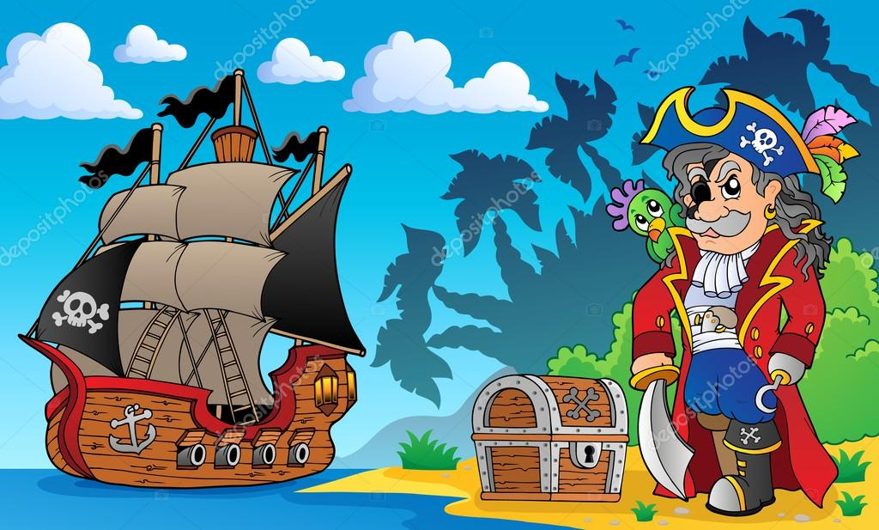
Привет мальчишки и девчонки! Меня зовут пират Джек Воробей и вчера в реке я нашёл бутылку с запиской, давайте её прочтём.

Slide 3
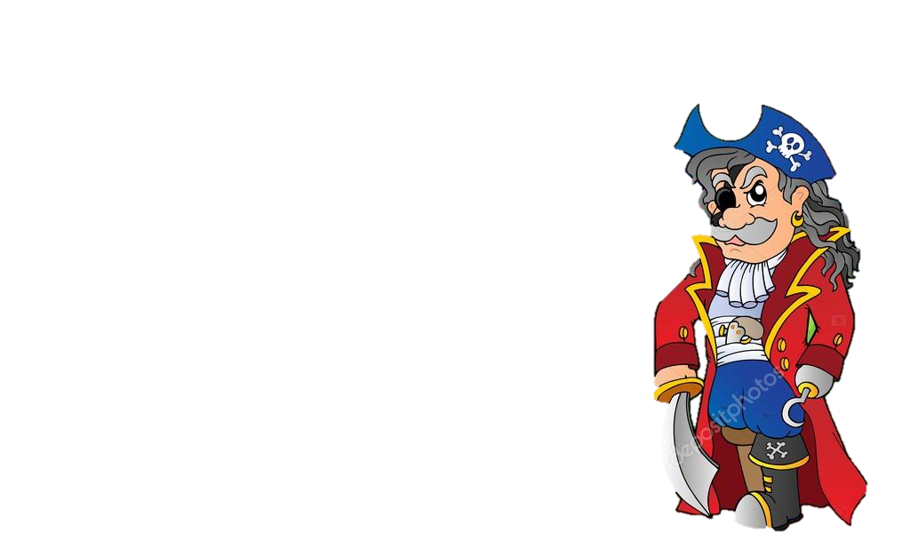
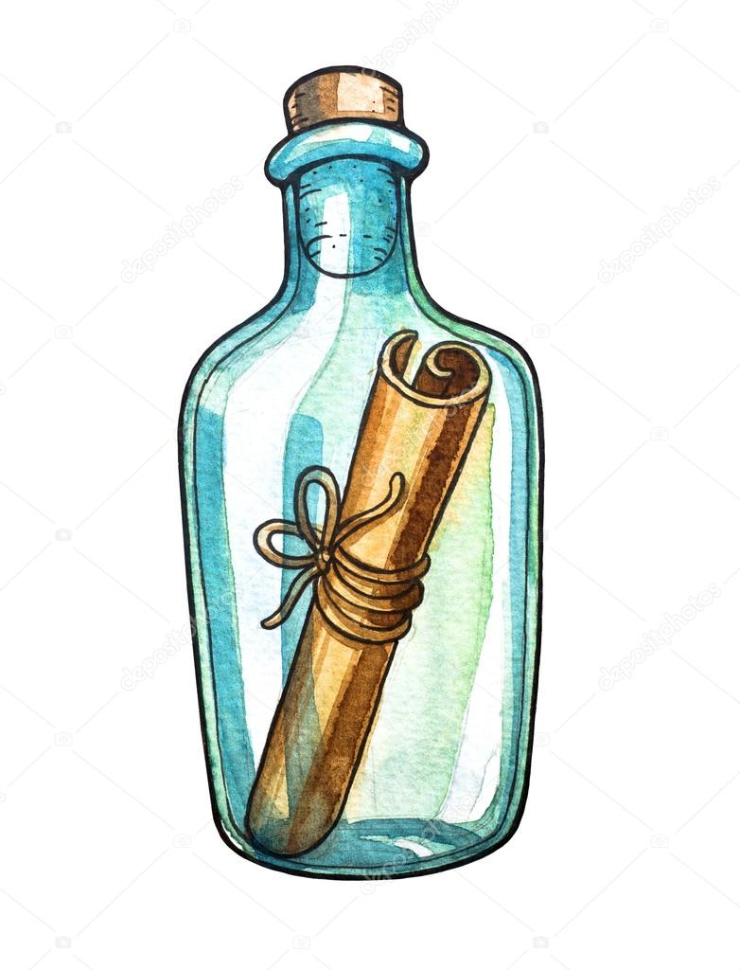

Slide 4
Ребята, Вы поможете мне отыскать клад? Тогда я должен Вас проверить, насколько Вы смелые и отважные! Итак, первое испытание….
Все пираты должны внимательно слушать капитана, и выполнять его задания. Встаём и выполняем всё быстро и правильно! Вы готовы? Начинаем!

Slide 5
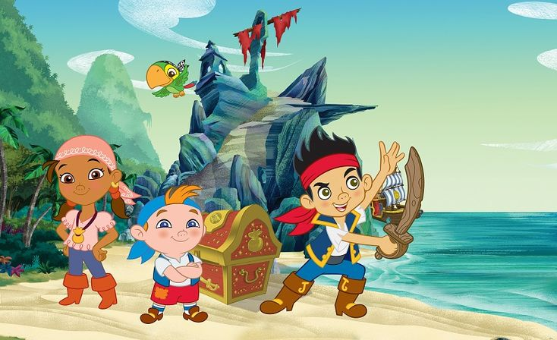
Лево руля! - все бегут к левому борту (левому краю). Право руля! - все бегут к правому борту (правому краю). Нос! - все бегут вперед. Корма! - все бегут назад. Поднять паруса! - все останавливаются и поднимают руки вверх. Драить палубу! - все делают вид, что моют пол. Пушечное ядро! - все приседают. Адмирал на борту! - все замирают, встают по стойке "смирно" и отдают честь.
Отлично! Теперь Вы настоящие пираты и готовы к поиску клада

Slide 6
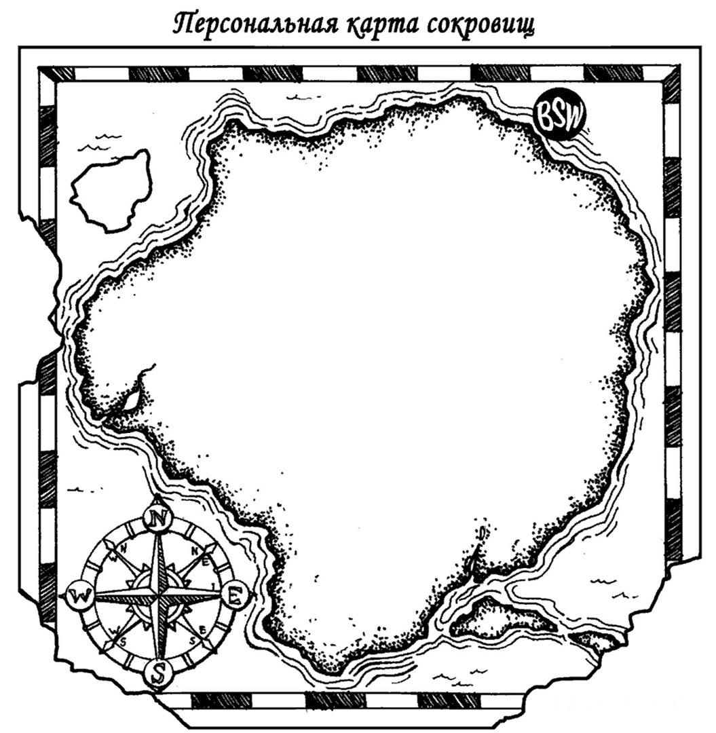
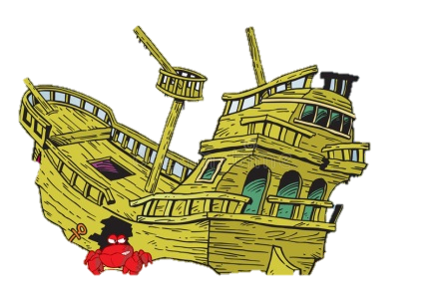
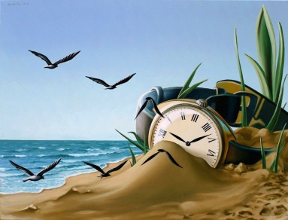
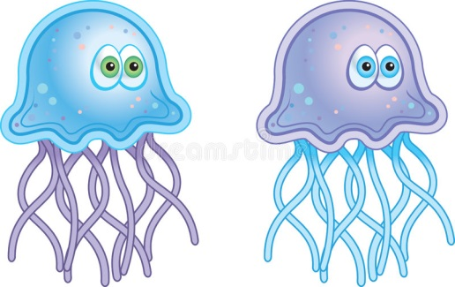
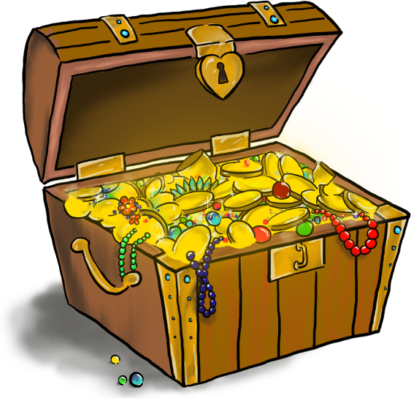
1
Остров затонувших кораблей
Остров потерянного времени
2
Остров танцующих медуз
3
4
Остров чудес
Рассмотрите карту, как вы думаете, с какого острова мы начнём наши поиски клада? На каждом из островов Вас ждут сложные задания, преодолевая их Вы соберёте 4 ключа, которые помогут открыть сундук с кладом!

Slide 7
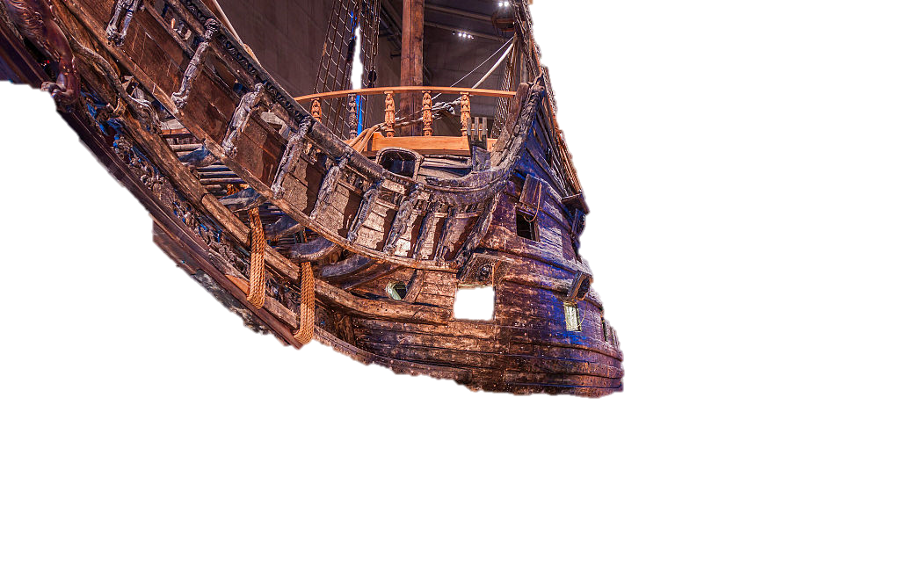
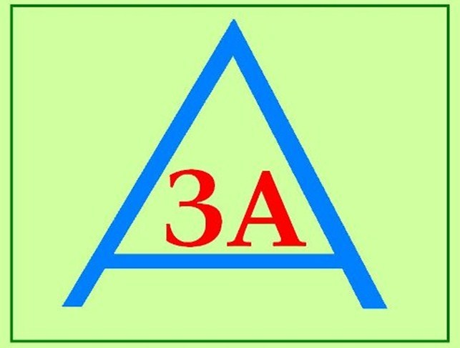
Да, верно это «Остров затонувших кораблей». Отгадайте ребусы и узнаете, название кораблей, которые здесь затонули…
ВАЗА- шведский боевой корабль

Slide 8
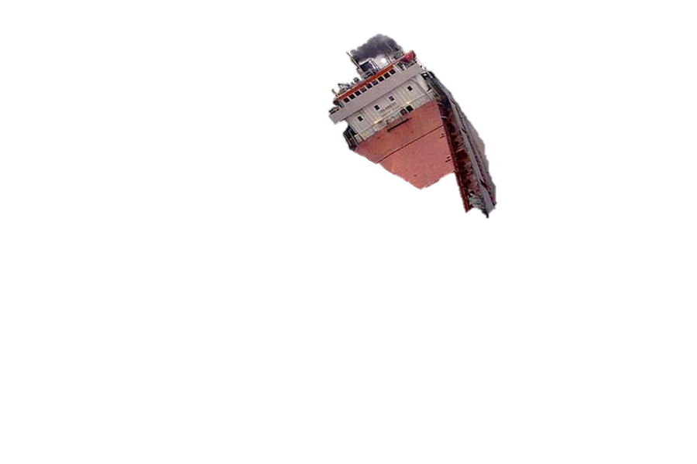
Дельфин

Slide 9
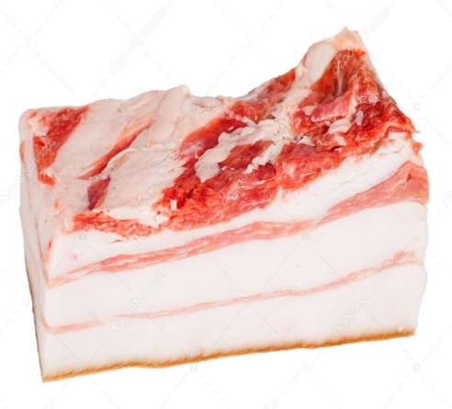
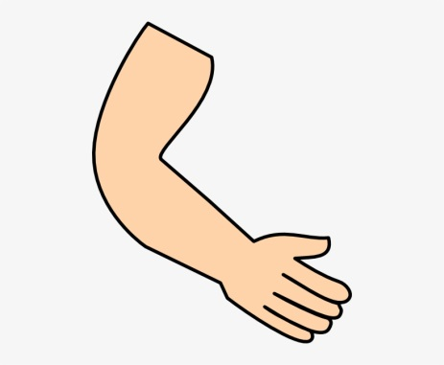
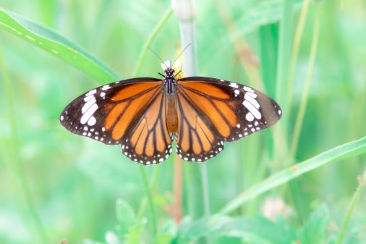
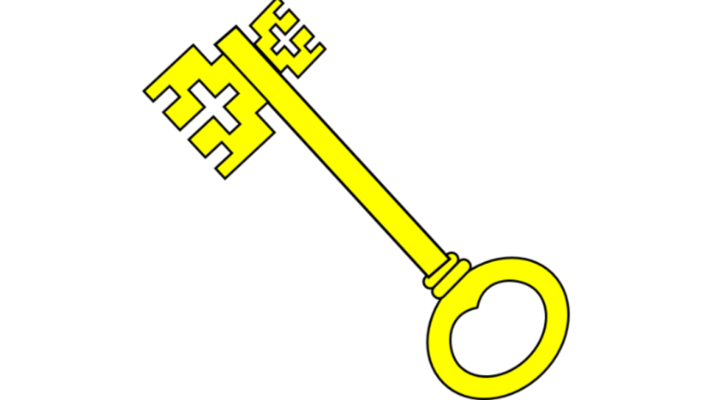
Ура! Мы получили первый ключ
,,
,,,,
Русалочка – броненосная лодка

Slide 10
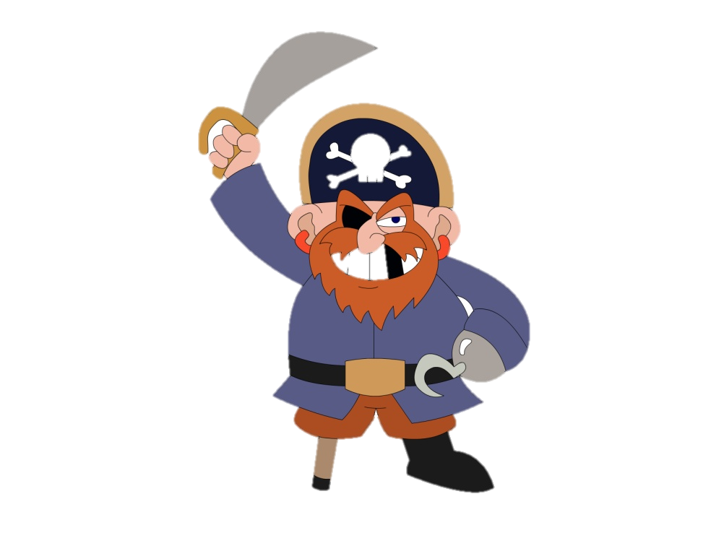
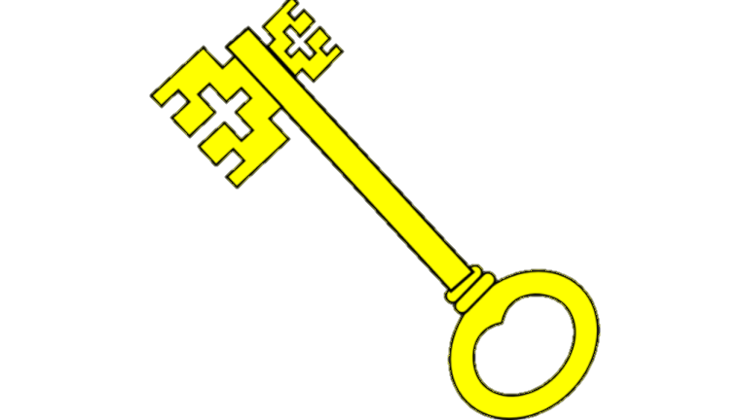
Следующий «Остров потерянного времени», ответьте на вопросы старого пирата и получите долгожданный ключик
Сколько дней в недели?
- Назовите дни недели по порядку?
- Какой день недели сегодня?
- Какой день недели был вчера?
- Какой день недели будет завтра?
- Какой день недели между понедельником и средой?
- Какой день недели до вторника?
- Какой день недели после среды?

Slide 11
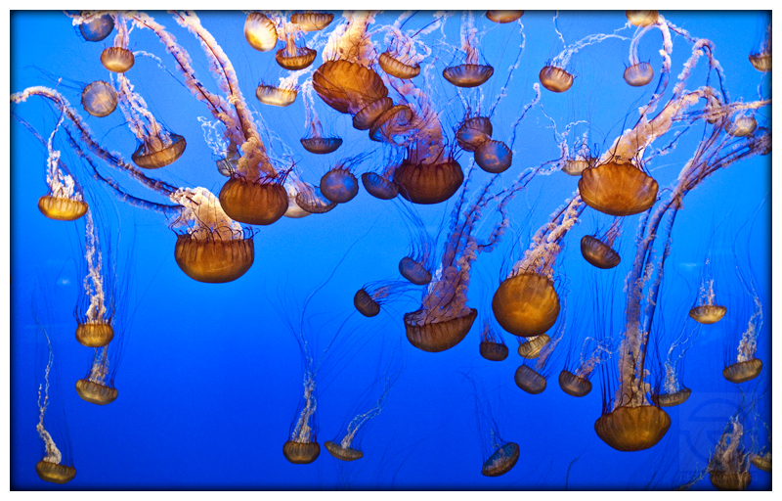
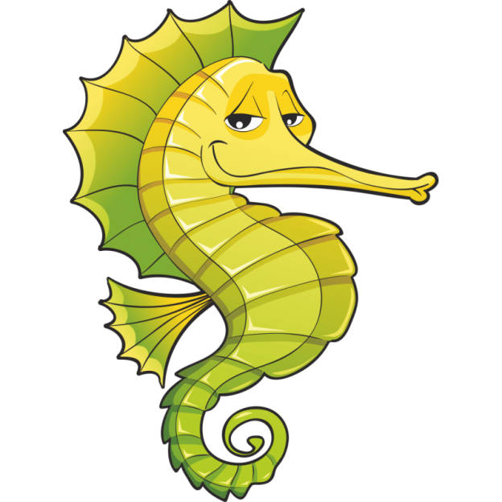
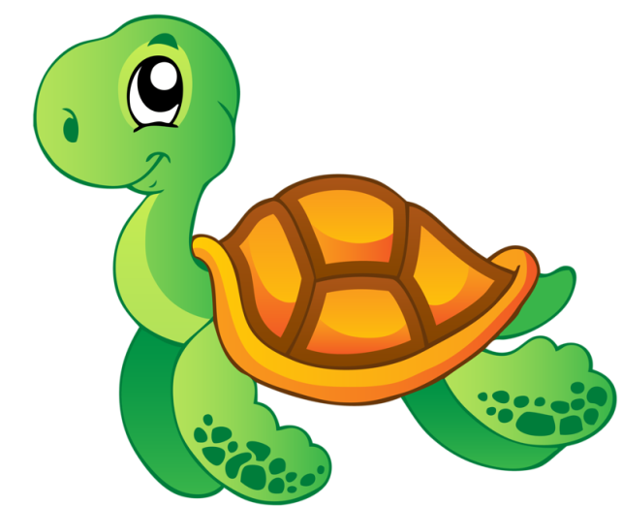
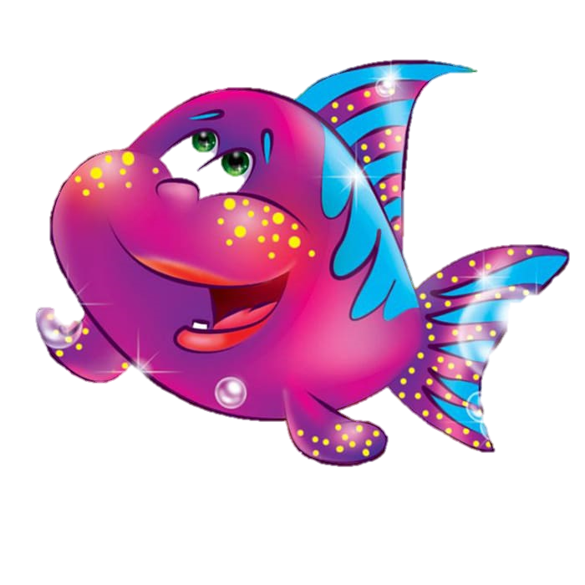
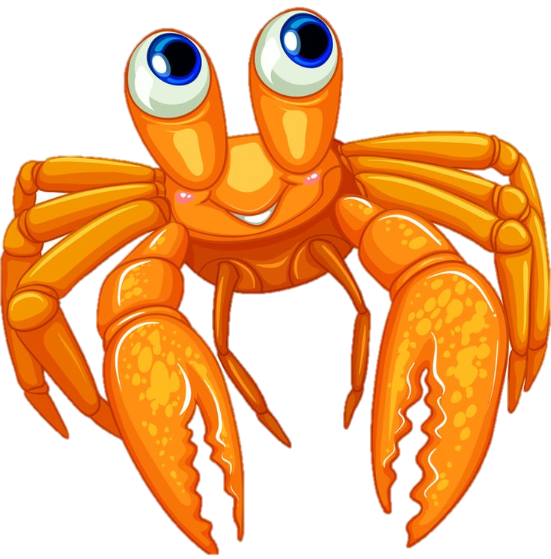
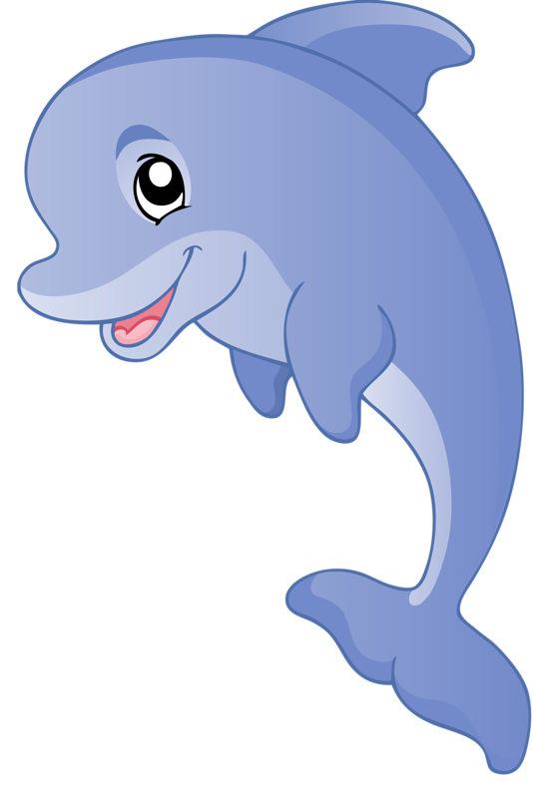
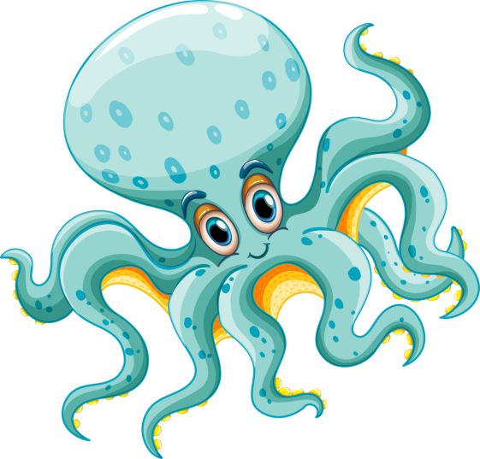
Итак, ребята мы оказались на «Острове танцующих медуз». Расскажи, каких морских животных ты увидишь здесь. Посчитай морских животных , вот так…одно морское животное….два морских животных и т.д.

Slide 12
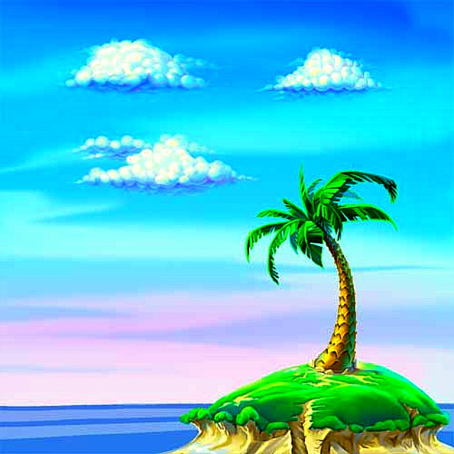
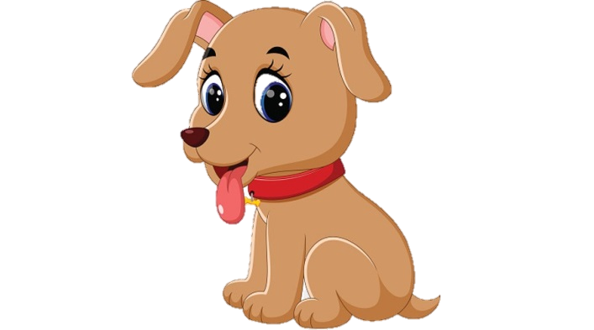
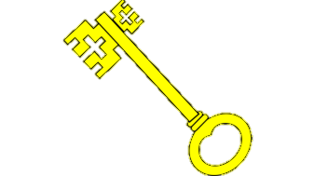
Вот мы и приплыли к острову Чудес! Но сойти на этот остров не так-то просто, его охраняют, а кто мы не знаем. Что бы узнать, кто охраняет остров, необходимо выполнить следующее задание.
Да, это собака. А зубах она держит ключик
Рисование по клеткам под диктовку : 2 – вверх, 2 – вправо, 1 – вверх, 1 – вправо, 3 – вниз, 3 – вправо, 1 – вверх, 1 – вправо, 5 – вниз, 2 – влево, 2 – вверх, 1 – влево, 2 – вниз, 2 – влево, 4 – вверх, 2 – влево. Кто же охраняет этот остров?

Slide 13
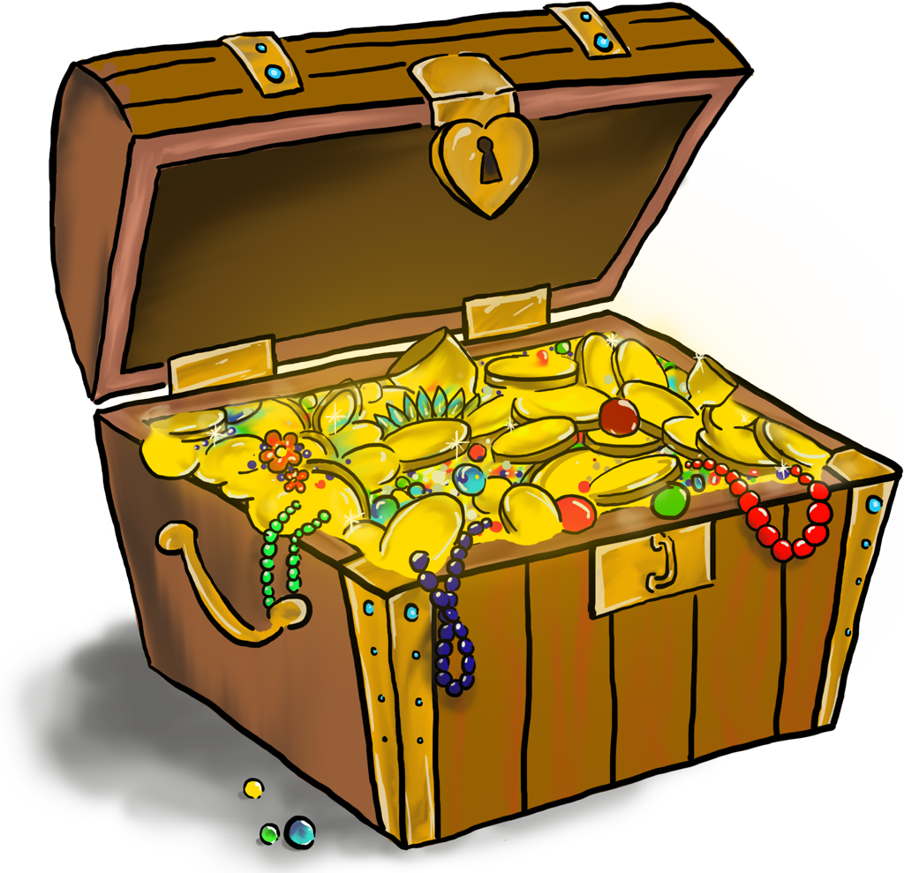
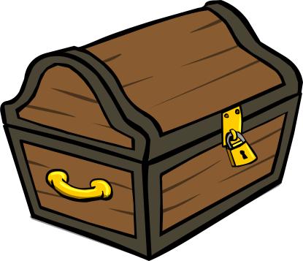
Ура, мы нашли сундук. Ведь именно его она и охраняла.

Slide 14
Ребята, спасибо Вам за помощь!!! До новых встреч!

